Slide 1
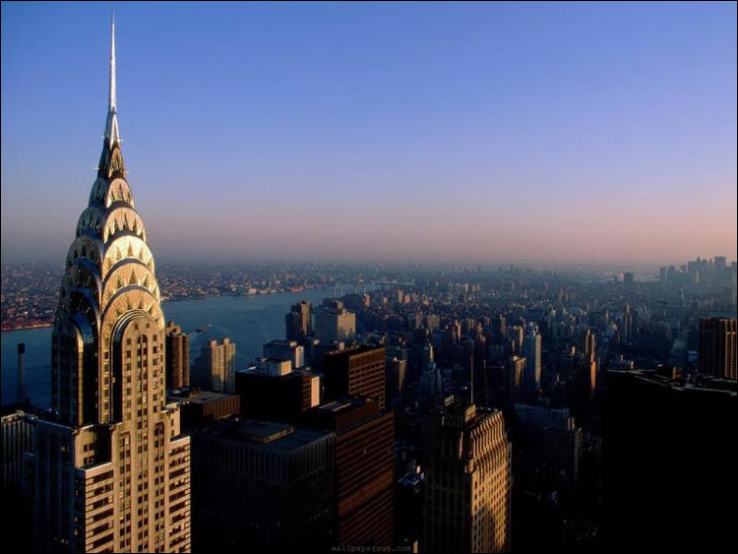
СПОЛУЧЕНІ
ШТАТИ
АМЕРИКИ

Slide 2
План
Загальні відомості
Назва
Символи
Економіко-географічне положення
Адміністративний устрій
Економіка
Освіта
Населення
Найбільші міста
Культура
Засоби масової інформації США
Визначні пам’ятки

Slide 3
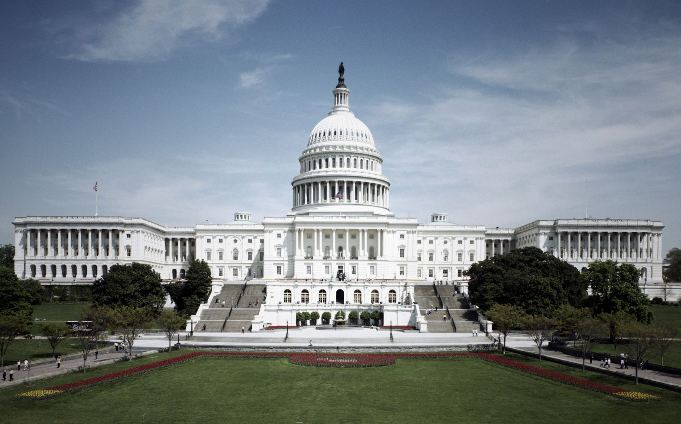
Сполучені Штати Америки — федеративне об'єднання в Північній Америці, що складається з 50 штатів: Аляски, Гаваї, 48 штатів на території між Атлантичним і Тихим океанами і між Канадою і Мексикою та федерального округу Колумбія, США належать Віргінські острови та Пуерто-Ріко , Східне Самоа, Гуам . Столиця — місто Вашингтон.

Slide 4
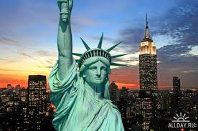
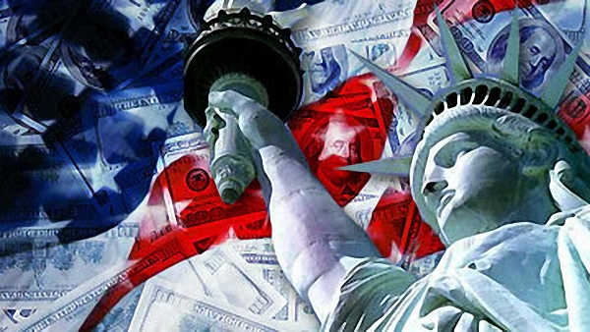
Сполучені Штати — одна з найбільш мультикультурна країна у світі, що склалося історично внаслідок великомасштабної імміграції з різних країн та континентів
Площа країни 9 826 675 км², населення — 315,663,000 осіб (оцінка 2013 року, 3-тє місце у світі). Офіційна мова — англійська, офіційної мови немає. Грошова одиниця — долар США.

Slide 5
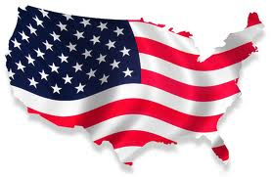
США є засновниками ООН і мають постійне місце в Раді Безпеки ООН, є засновниками Північноатлантичного альянсу. США володіють могутніми збройними силами, зокрема найбільшим військово-морським флотом, мають найбільший за сукупною потужністю ядерний потенціал на Землі

Slide 6
В українській мові існує декілька назв країни: США, Сполу́чені Штати, Штати, Америка, З'єднані Держави Америки, Злучені Держави Америки, Сполучені Держави Америки.
Злучені Держави Америки — у перших дослідженнях еміграції в Америку політика з Галичини й першого посла України до Америки Юліана Бачинського й згодом в офіційних документах ЗУНР й УНР.

Slide 7
Сполучені Штати Америки — назва, усталена радянським правописом, наближена до її російськомовного відповідника;
З'єднані Стейти Америки — поширена в еміграції у північноамериканських українців, зокрема використовувалася в офіційних документах північноамериканських українських інституцій;

Slide 8
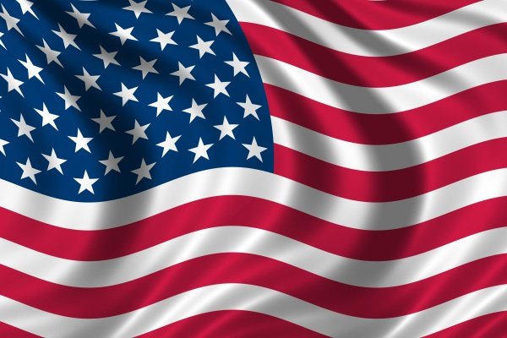
Символи
Державний прапор США — полотнище, що складається з 13 червоних і білих горизонтальних смуг, які чергуються. У лівому верхньому куті прапора розташований синій прямокутник з білими п'ятикутними зірками, кількість яких дорівнює кількості штатів — 50

Slide 9
Національний гімн США — «Зірково-смугастий прапор» був офіційно прийнятий у 1931 році. Текст до нього написаний у 1814 році.

Slide 10

Державний герб — зображення орла з розпростертими крилами, який тримає у лапах маслинову гілку і 13 стріл. На грудях орла — щит, що повторює кольори державного прапора, у дзьобі орел тримає стрічку з надписом . Над головою орла — розетка з 13-ма п'ятикутними зірками.

Slide 11
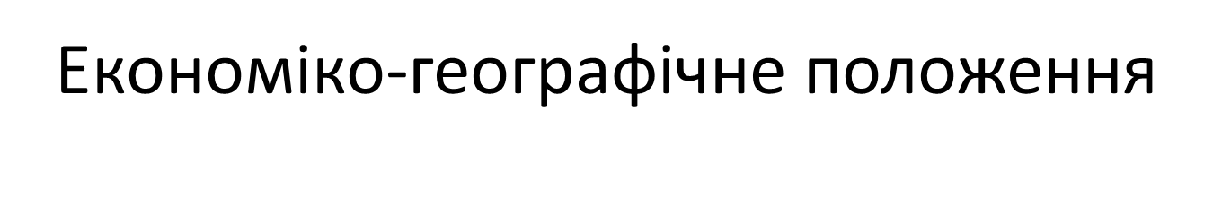
США розташовані в центральній частині Північної Америки. Територія складається з трьох основних частин:

Slide 12
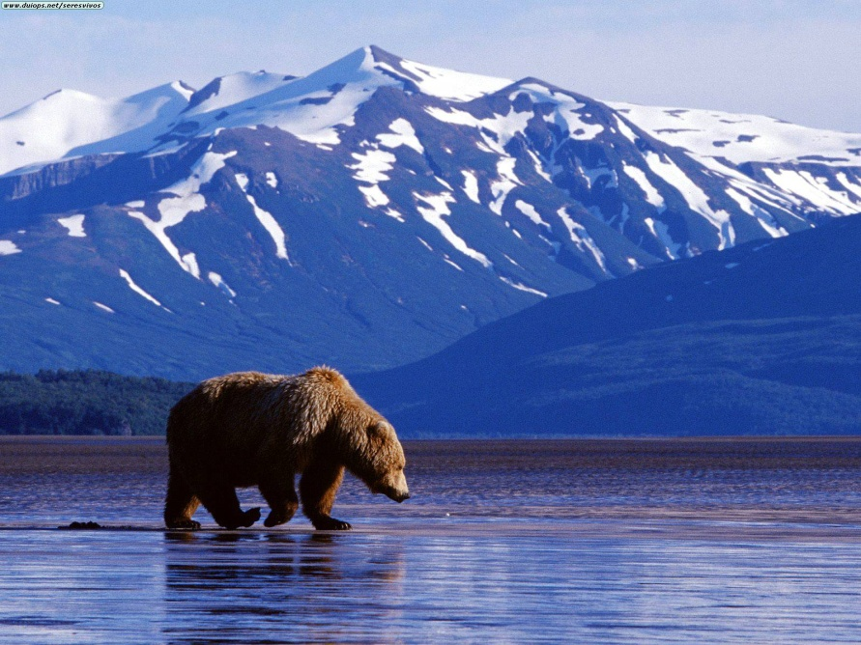
Континентальні США — межують з Канадою та з Мексикою, омиваються Тихим та Атлантичним океаном і займають 7,7 млн км²;
Аляска — півострів у північно-західній частині Північної Америки, є найбільшим штатом федерації і займає 1,48 млн км²;

Slide 13
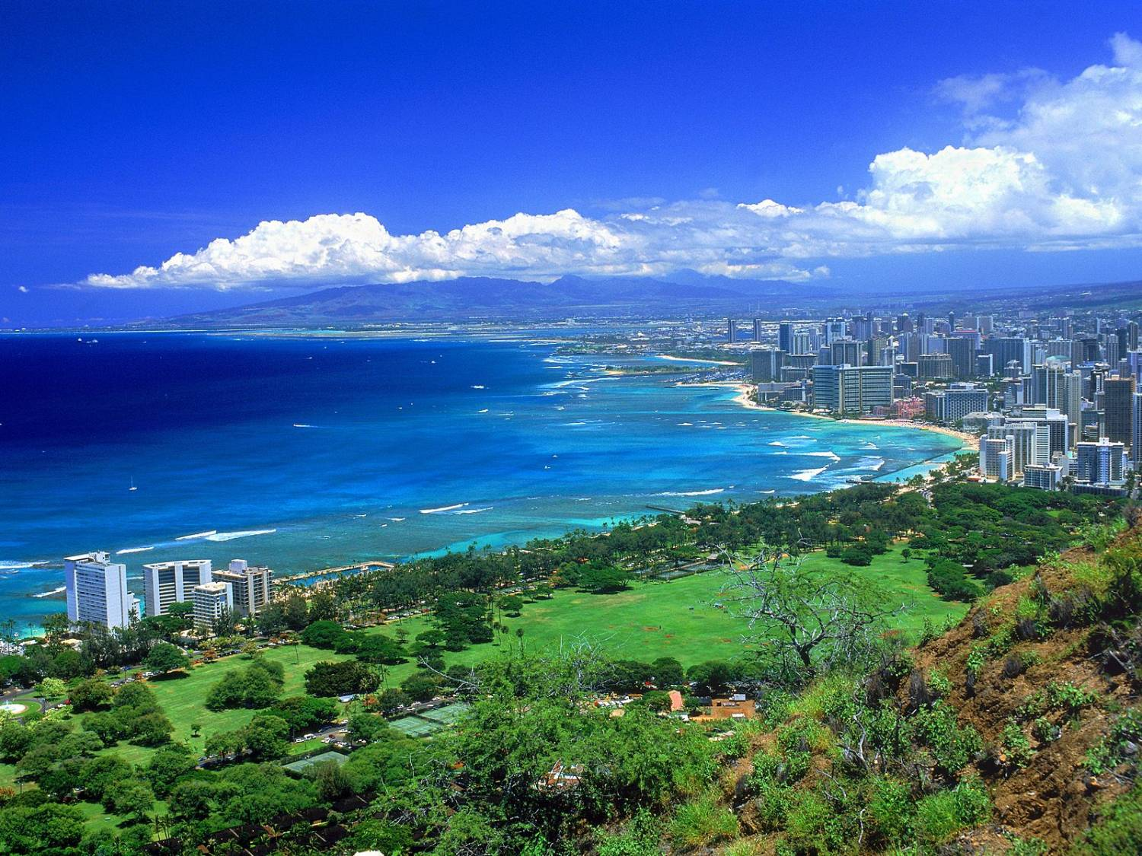
Гаваї — архіпелаг у Тихому океані на півдорозі між США та Австралією, має площу всього 1
США — третя або четверта найбільша країна за територією після Росії та Канади і трішки поступаючись або ж випереджаючи Китай.

Slide 14
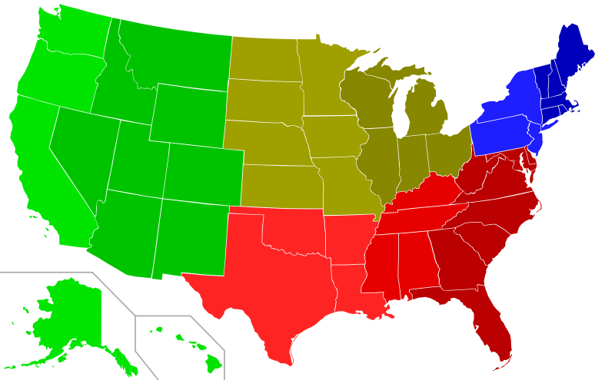
Адміністративний устрій
США — федеративна республіка. В адміністративному плані територію країни поділено на 50 штатів і один федеральний округ Колумбія.

Slide 15
Первинно до складу федерації входило 13 штатів: Нью-Гемпшир, Массачусетс, Род-Айленд, Коннектикут, Нью-Йорк, Нью-Джерсі, Пенсильванія, Делавер, Меріленд, Вірджинія, Південна Кароліна, Північна Кароліна, Джорджія. На початку історії країни 3 нових штати виділилися із території уже наявних штатів: Кентуккі , Тенессі та Мен .

Slide 16
Усі штати, які утворилися згодом, були проголошені на територіях, здобутих внаслідок війн. Останніми територіями, що отримали статус штату в 1959 році стали Аляска і Гаваї. Штати не мають права самостійно відокремлюватися від держави.

Slide 17
За конституцією США, прийнятою в 1787 році, певні повноваження для здійснення державної влади передані федеральному уряду США. Державні повноваження, не визначені для передачі у ведення федерального уряду конституцією, здійснюються штатами США.

Slide 18
У конституції США закладений принцип розділення влади, по якому федеральний уряд складається із законодавчих, виконавчих і судових органів, що діють незалежно один від одного.
найвищий орган законодавчої влади — двопалатний Конгрес США:
нижня палата — Палата представників;
верхня палата — Сенат.

Slide 19
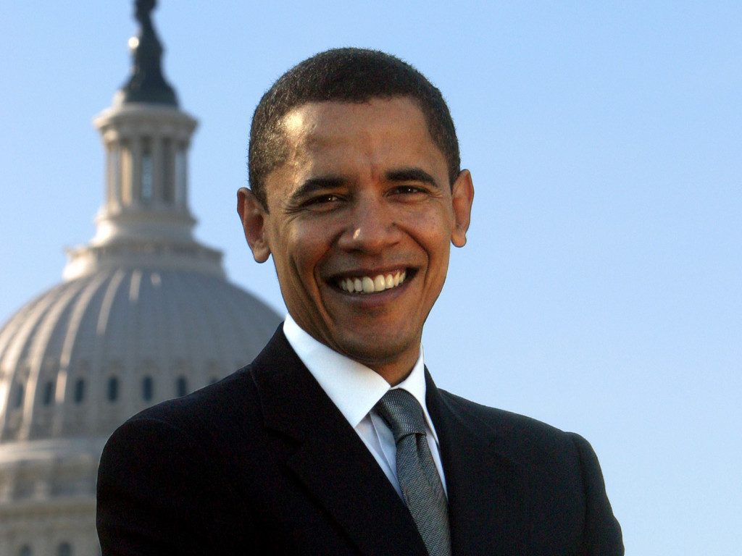
Найвищий орган виконавчої влади — президент США. Президент — глава держави, головнокомандувач збройними силами.
Барак Обама — чинний 44-й Президент США

Slide 20
Зовнішня політика США направлена на досягнення двох основних цілей — на забезпечення безпеки держави та її громадян і добробуту громадян країни. Україну як незалежну державу США визнали 26 грудня 1991. Дипломатичні відносини встановлені 3 січня 1992.

Slide 21
Економіка
США — це держава з високорозвинутою капіталістичною економікою змішаного типу, яка живиться завдяки багатим природним ресурсам та високою продуктивністю. Як свідчать міжнародні рейтинги, економічна система США забезпечує найвищі показники ВВП на душу населення

Slide 22

сучасними системами зв'язку США випереджує своїх конкурентів
Імпорт — головним чином електронні компоненти, побутова електроніка і комп'ютери — $ 1100 млрд. (головним чином Канада — 19,2%; Японія — 12,0%; Мексика — 10,0%; Китай — 8,0%; Німеччина — 5,4%).

Slide 23
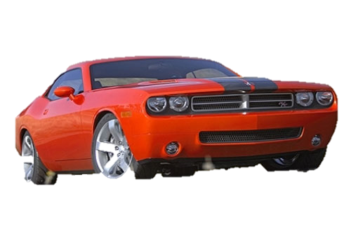
Експорт — головним чином машини, обладнання , мінеральна сировина і продукція сільського господарства — $ 905 млрд. ( Канада — 23,0%; Мексика — 12,0%; Японія — 8,3%; Великобританія — 5,5%; Німеччина — 5,4%). Також США експортують кіно- і фармацевтичні препарати.

Slide 24
Освіта
У США сформувалася високорозвинена система освіти, яку складають кілька ланок: середня школа і вища школа , державні і приватні професійні навчальні заклади — коледжі, професійна підготовка на робочих місцях і в системі збройних сил. Число вишів у США перевищує 4 тисячі

Slide 25
Своєрідність американської вищої школи полягає в її багаторівневості і розгалуженості, поділу вищих навчальних закладів на державні та приватні, їх відмінності за якістю і кількістю ступенів, особливостях роботи професорсько-викладацького складу.

Slide 26
Асоціація восьми найстаріших американських університетів носить назву Ліги плюща, до неї входять

Slide 27
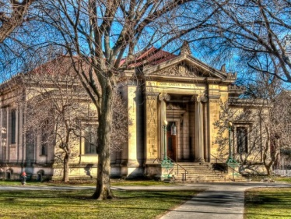
Браунський університет

Slide 28
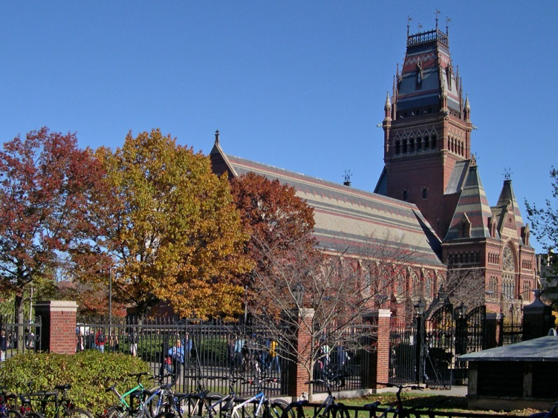
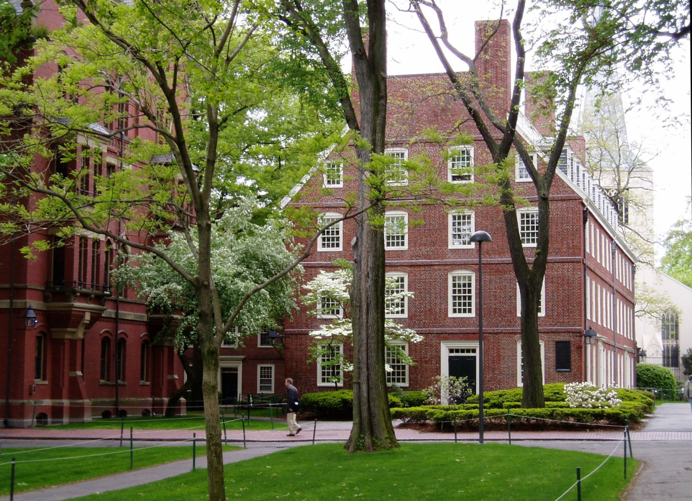
Гарвардський університет

Slide 29
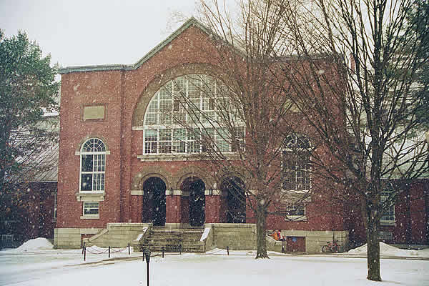
Дартмутський коледж

Slide 30
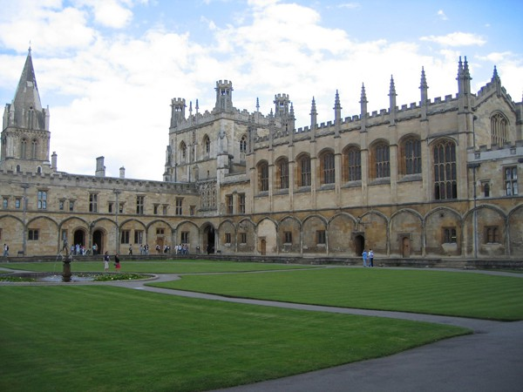
Єльський університет

Slide 31
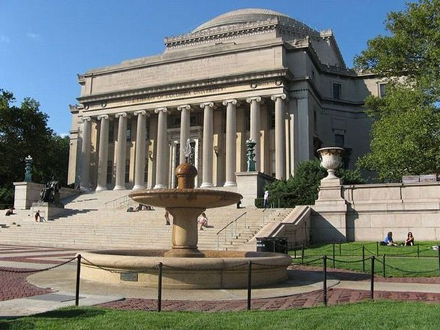
Колумбійський університет

Slide 32
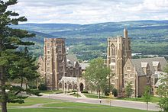
Корнельський університет

Slide 33
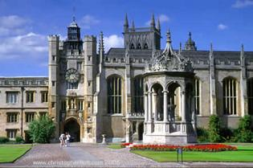
Пенсильванський університет

Slide 34
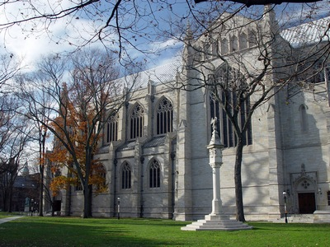
Принстонський університет

Slide 35
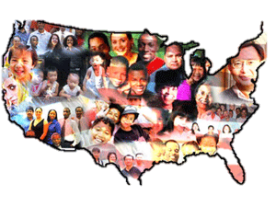
Населення
За кількістю населення США посідає третє місце у світі. Середня густота населення — 32 осіб на 1 км². Найгустіше заселені штати: Каліфорнія, Нью-Йорк, Техас, Флорида. Через великі розміри території середній приріст населення в різних регіонах істотно різниться. В середньому він становить 1%.

Slide 36
Найбільші міста
У США значний рівень урбанізації: 75% населення — жителі міст. Найбільші міські агломерації: Нью-Йорк , Лос-Анджелес , Чикаго , Сан-Франциско . Крім того, у країні близько 50 міст з населенням понад 1 млн осіб.

Slide 37
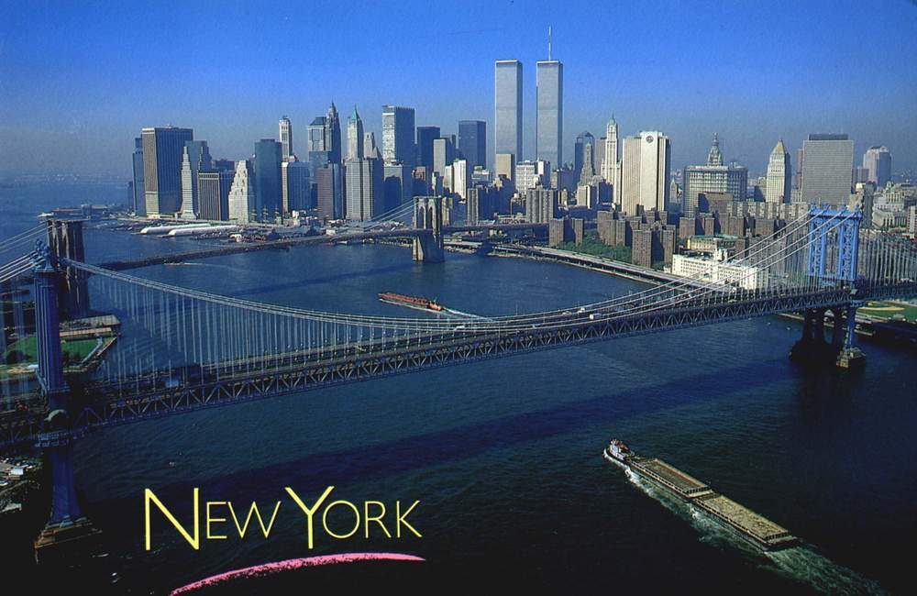
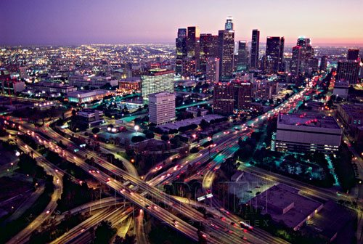
Нью-Йорк 8 363 710 млн. осіб
Лос-Анджелес 3 833 995

Slide 38
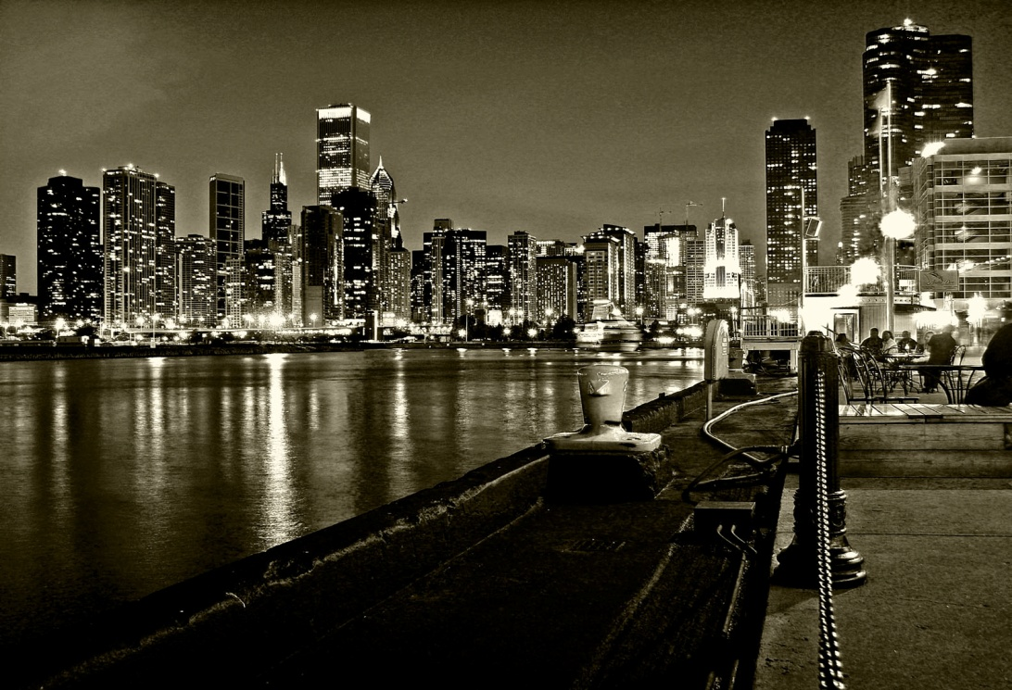
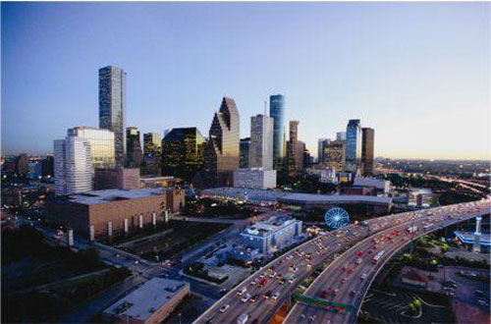
Чикаго 2 853 114
Х'юстон 2 242 193

Slide 39
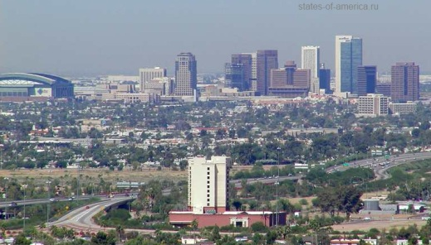
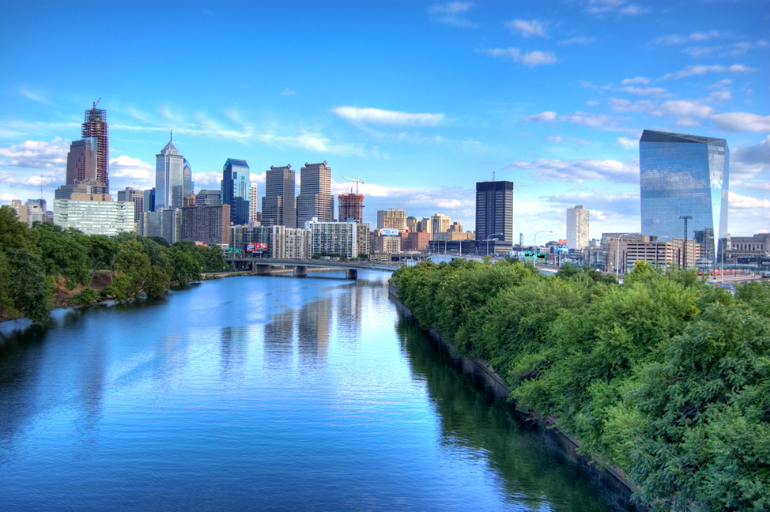
Фінікс 1 567 924
Філадельфія 1 447 395

Slide 40
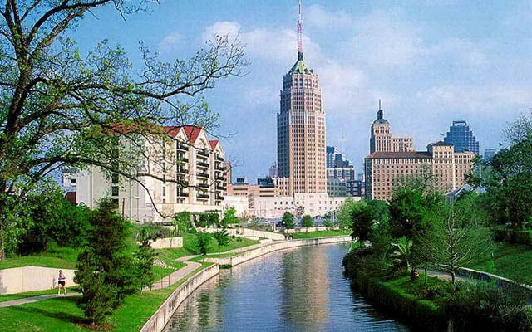
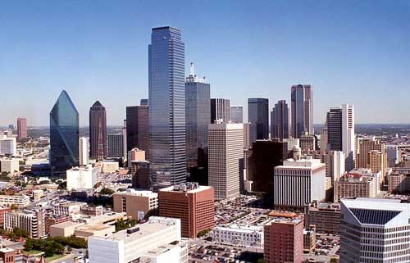
Сан-Антоніо 1 351 305
Даллас 1 279 910

Slide 41
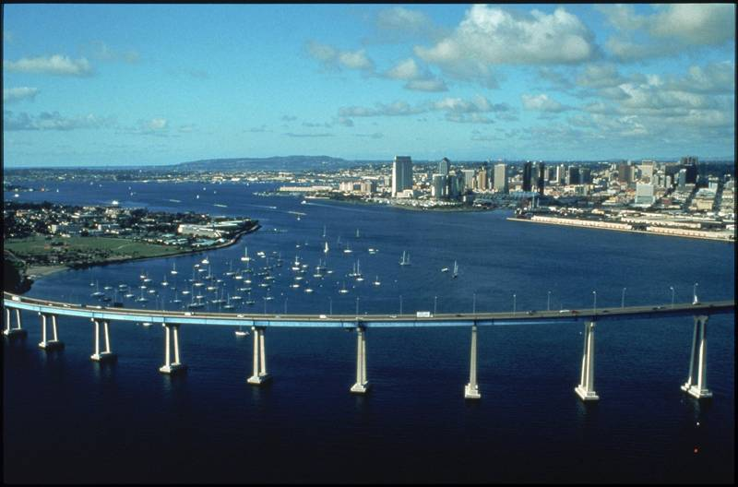
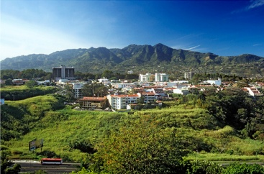
Сан-Дієго 1 279 329
Сан-Хосе 948 279

Slide 42
Культура
Сполучені Штати Америки — багатокультурна держава, де проживають представники різноманітних етнічних груп, традицій і цінностей. США володіють надзвичайно багатими колекціями американського мистецтва у зібраннях Музею сучасного мистецтва, Музеї сучасного мистецтва у Сан-Франциско.

Slide 43
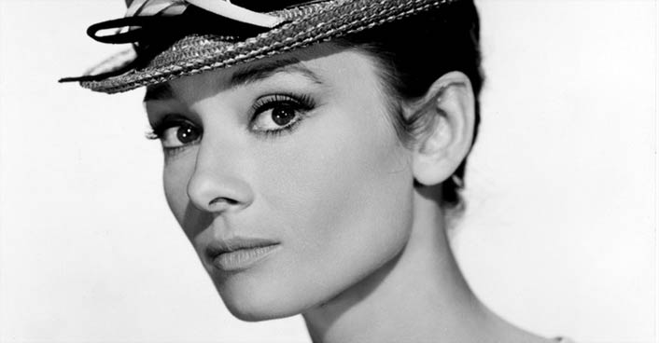
Знамениті кіностудії в Голлівуді та американські кінозірки Одрі Гепберн, Джон Вейн, Мерилін Монро багато в чому визначили напрямки світового кінематографу 20 століття. Нині діють численні кіностудії, найвідоміші серед них:

Slide 44

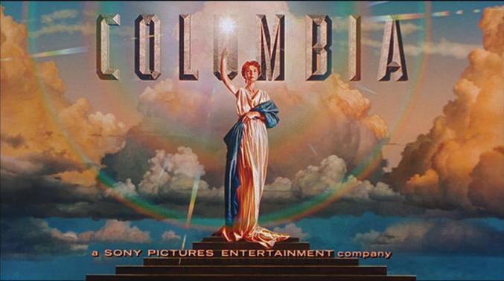
20th Century Fox
Columbia Pictures

Slide 45
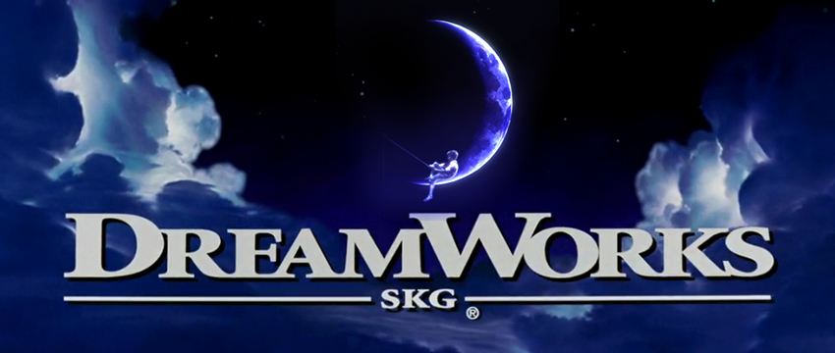

DreamWorks
Metro-Goldwyn-Mayer

Slide 46


Miramax Films
New Line Cinema

Slide 47


Paramount Pictures
Sony Pictures Entertainment

Slide 48

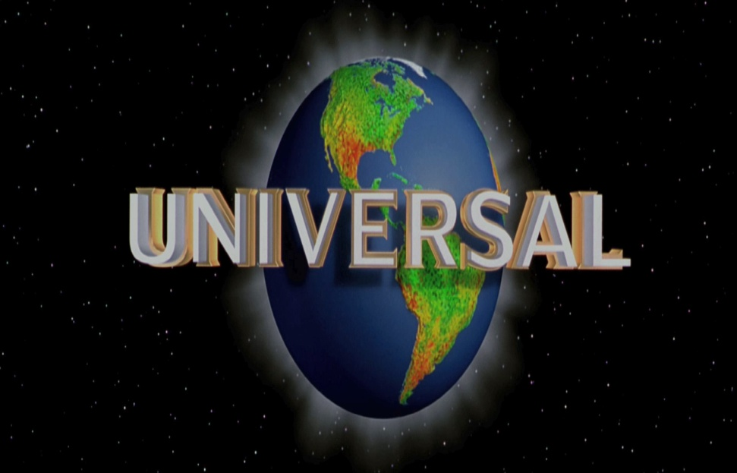
Universal Studios
Warner Brothers

Slide 49
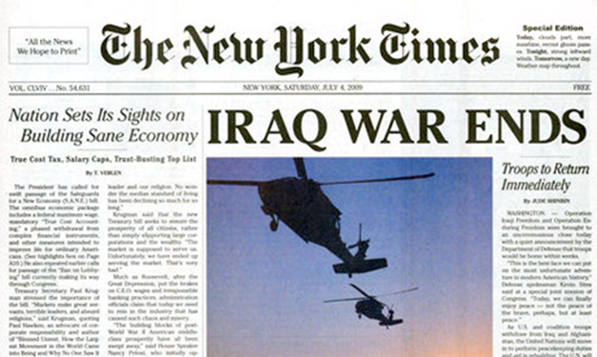
Засоби масової інформації США
Найбільші телевізійні компанії США — Columbia Broadcasting System, відома як CBS, American Broadcasting Company, або ABC, і National Broadcasting Company, або NBC. У країні діє близько 10 400 систем кабельного телебачення, що охоплюють 66,8 млн передплатників.

Slide 50

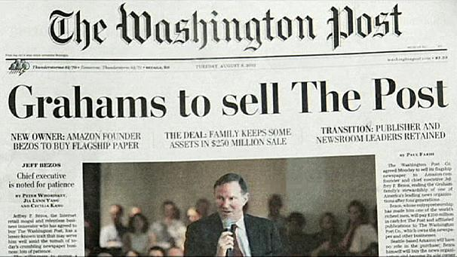
Загальна кількість періодичних друкованих видань у США сягає 20,8 тисяч, серед них 10,8 тис. газет і 9,9 тис. журналів. Найвпливовіші газети: The New York Times , Wall Street Journal , Washington Post, USA Today , Los Angeles Times .

Slide 51
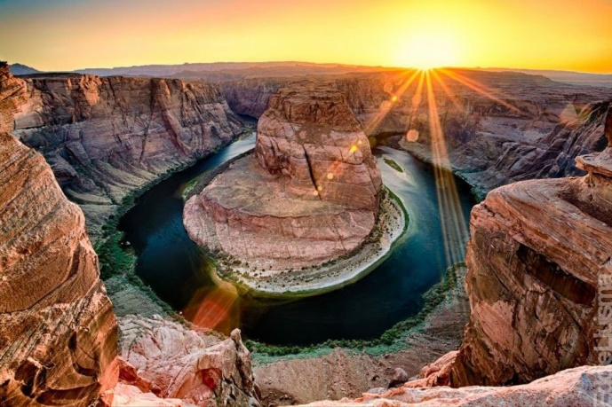
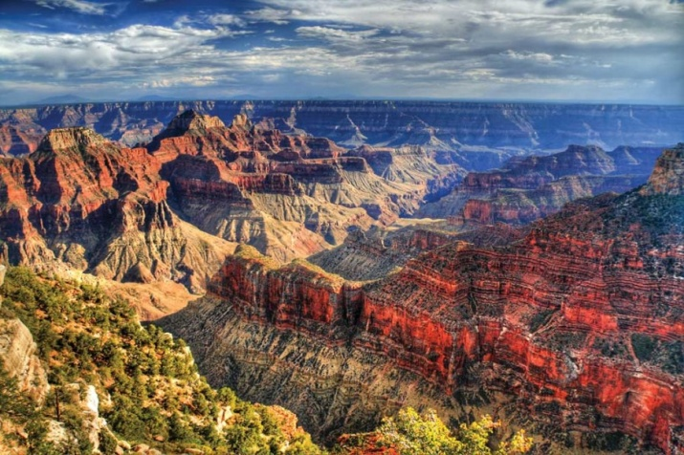
Визначні пам’ятки
Великий каньйон Колорадо — каньйон, знаходиться в штата Аризона на плато Колорадо, в середній течії річки Колорадо. Довжина каньйону 446 км, глибина — до 1600 м, ширина поблизу дна — менше 1 км . У межах каньйону річка Колорадо тече зі швидкістю до 25 км/год.

Slide 52
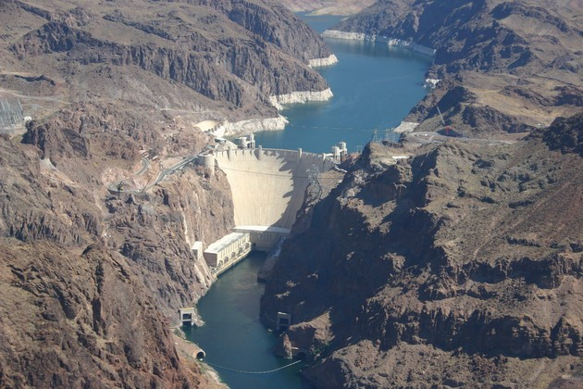
Гребля Гувера
унікальна гідротехнічна споруда у США, бетонна гребля заввишки 221 м і гідроелектростанція, споруджена в нижній течії р. Колорадо. Розташована в Чорному каньйоні, на кордоні штатів Арізона та Невада. Названо на честь Герберта Гувера, 31-го президента США. Площа водосховища — 639 км².

Slide 53
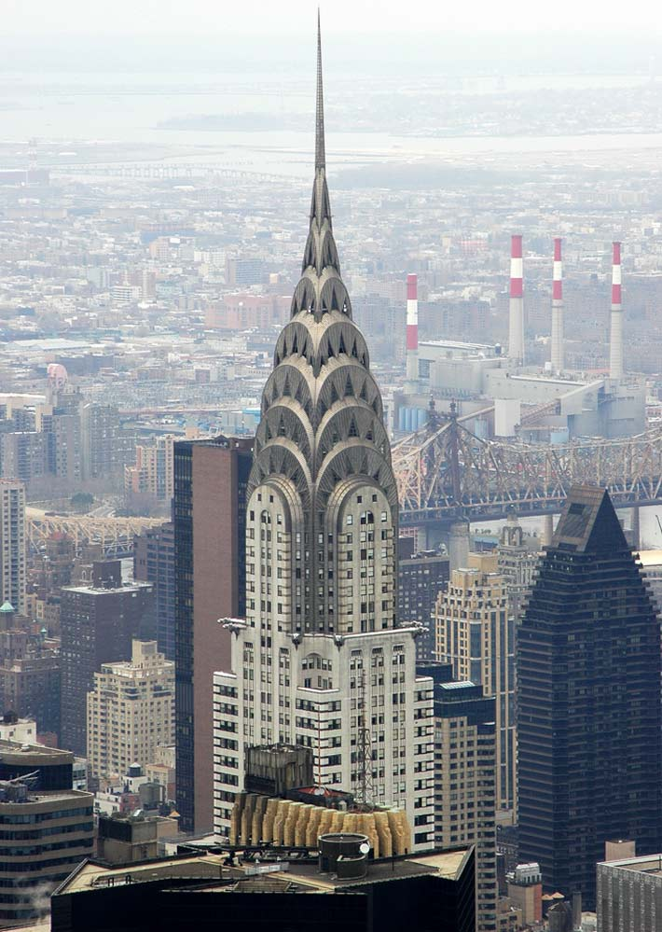
Крайслер Білдінг
це Нью-Йоркський хмарочос, побудований у стилі Арт Деко, що знаходиться на схід від Мангеттену Висота будівлі — 319метрів . Протягом 11 місяців, аж до завершення будівництва Емпайр-Стейт Білдінгу у 1931 році, Крайслер Білдінг посідав найвищу сходинку у рейтингу найвищих будівель світу.

Slide 54
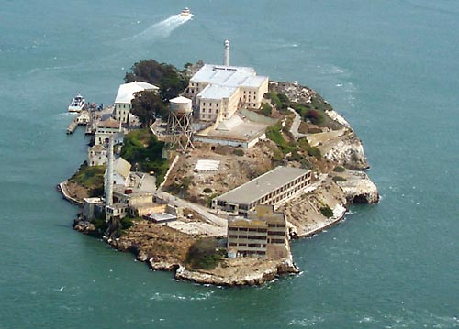
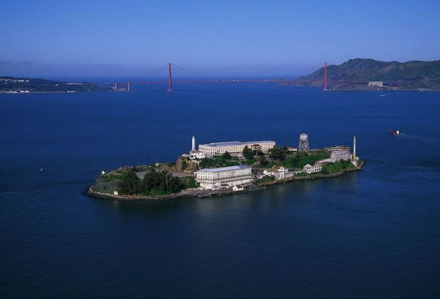
Алькатрас
неофіційно відомий як «Скеля» — острів в затоці Сан-Франциско. Адміністративно належить округу Сан-Франциско штату Каліфорнія. Территорія острова використовувалася як військова в'язниця, а потім як найбільш захищена в'язниця для особливо небезпечних злочинців і тих, хто здійснював втечі з попередніх місць ув'язнення.

Slide 55
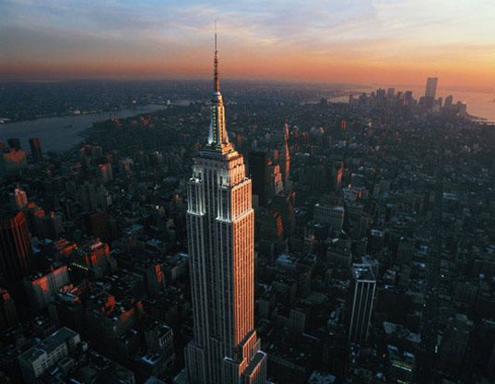
Емпайр-Стейт-Білдінг
хмарочос висотою 381 м, що має 102 поверхи, зведений у стилі ар- деко в окрузі Мангеттен міста Нью-Йорка, США. Хмарочос Емпайр-Стейт-Білдінг — став першою будівлею у світі, яка мала понад 100 поверхів.У 1986 році увійшов до списку пам'яткок архітектури національного значення США.

Slide 56
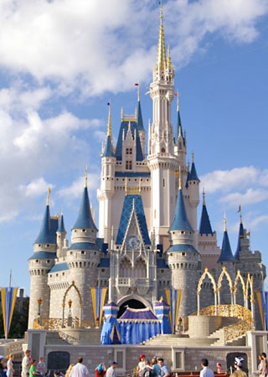
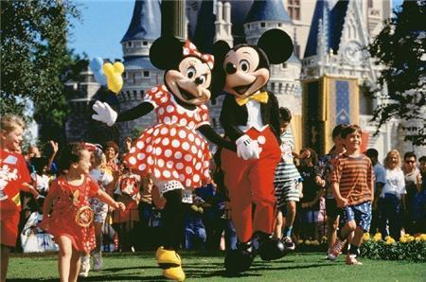
Всесвітній центр відпочинку Волта Діснея
найбільший центр розваг у світі, займає площу 121,7 км². У його складі: чотири тематичних парки, два аквапарки, 23 тематичних готелів , інші місця відпочинку і розваг. Парк відкрився 1 жовтня 1971 року

Slide 57
Цікаві факти
У конституції Сполучених Штатів не можна зустріти слово «демократія ».
Майже всі американці живуть у кредит . Навіть , якщо вони його не брали , то все він дістався їм у спадок. Це не заважає 80% сімей володіти двома машинами.
Цікаво , що є заклади тільки для чорних , а тільки для білих немає і бути не може , тому що засудять за дискримінацію чорних .

Slide 58
У США Ви не зможете знайти Кіндер Сюрпризи , так як є закон, що забороняє вкладати неїстівні предмети в продукти харчування.
Американські чоловіки дарують своїм жінкам парну кількість квітів .
Збройні сили США на даний момент є найсильнішою і досвідченою армією на планеті.

Slide 59
Виконала учениця 10 класу
Горбушина Дар’я

